Slide 1
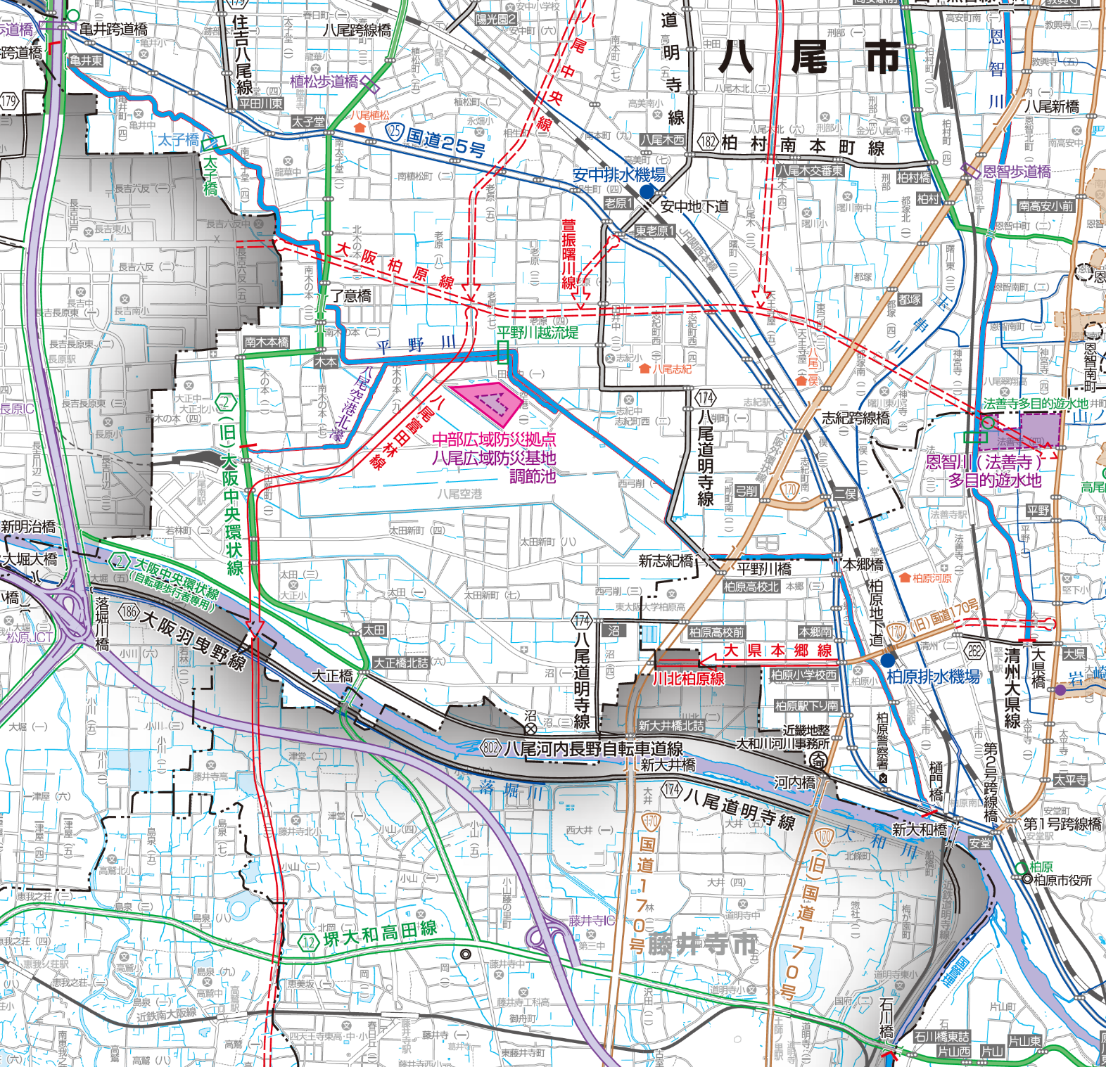

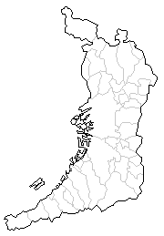
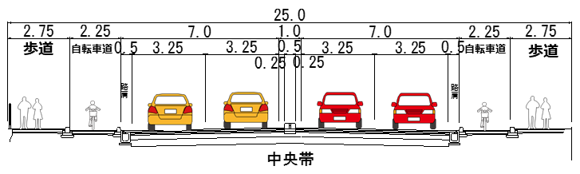
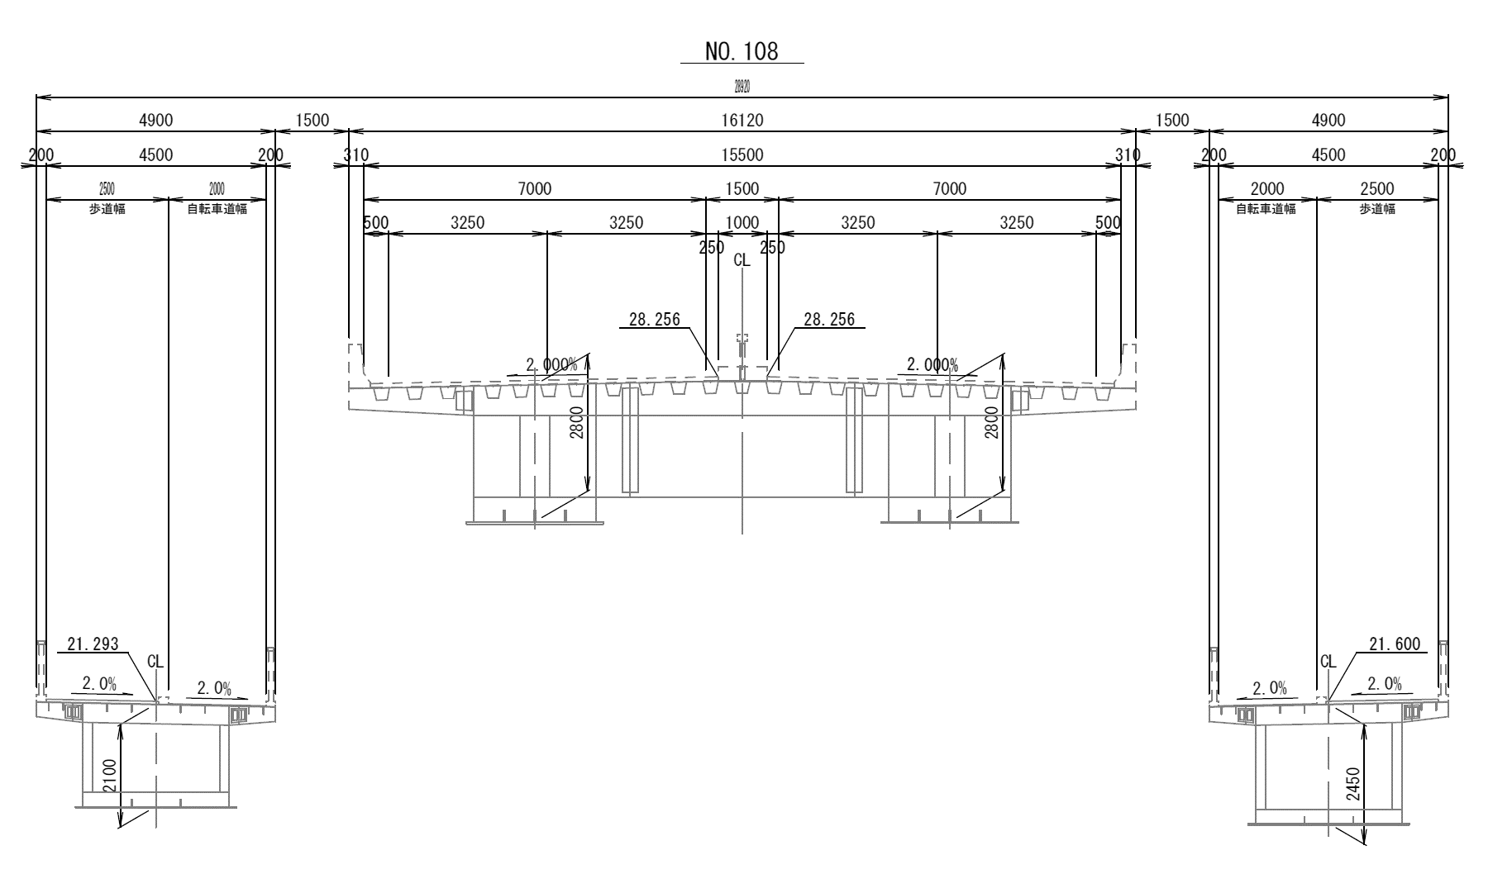
都市計画道路 八尾富田林線 八尾・藤井寺工区
事業概要
位置図
【事業目的・整備効果】
○本路線は、府道大阪中央環状線と国道170号（大阪外環状線）を補完し
環状機能の強化を図るとともに、大阪府中部広域防災拠点や広域緊急交通
路である南阪奈道路へのアクセス強化に資する総延長11.4kmの重要な幹線
道路です。
○本事業は、市道木ノ本田井中線から府道堺大和高田線までの約3.8km区間
をバイパス整備し、広域緊急交通路として位置づけることで、災害時に迅速かつ
的確な対応を可能とする道路へと整備を行い、防災機能の強化を図ります。
○藤井寺工区について、府道堺大和高田線から北側約0.3kmの区間が、
令和７年７月2５日に暫定供用しました。
【事業箇所】
八尾市老原９丁目～羽曳野市島泉９丁目
【設計概要】
延長：3.8km 幅員：25.0m（4車線）
八尾市
大阪中央環状線
170
市道木ノ本田井中線
大阪府中部広域防災拠点
大阪府広域医療搬送拠点
八尾工区L=2.2km
八尾空港
標準横断図
←大和川
一般部
［単位：m］
藤井寺工区L=1.6km
事業箇所
170
藤井寺工区
暫定供用
L=0.3km
170
堺大和高田線
藤井寺市
大和川橋梁
↓至 南阪奈道路
28.9m
［単位：mm］
その他
【取組状況など】
☞八尾工区についてはこちらをご覧ください（八尾土木事務所ホームページ）
☞藤井寺工区についてはこちらをご覧ください（富田林土木事務所ホームページ）
【問い合わせ先】
都市整備部 道路室 道路整備課 建設グループ (06－6944－9276)

